Slide 1
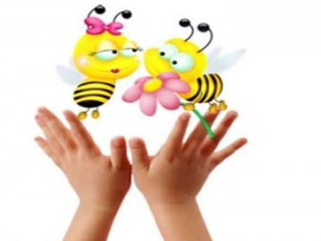
Пальчиковая гимнастика подготовили:
Прутяну С.А.
Ткачева С.В.

Slide 2
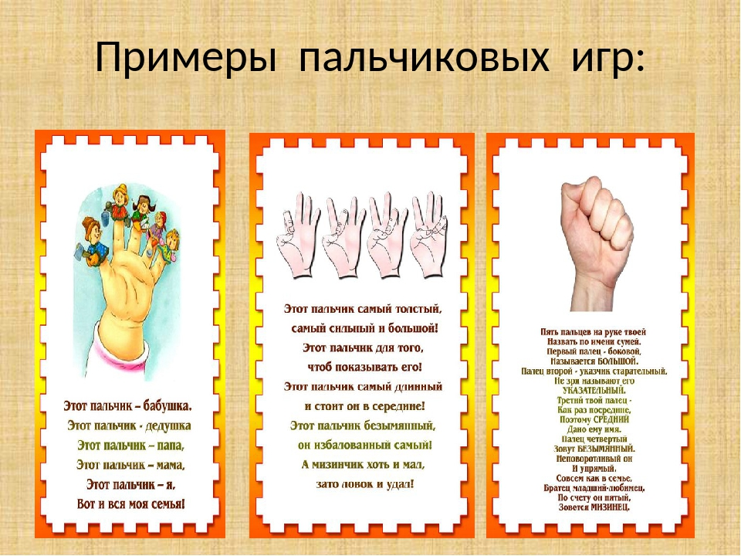

Slide 3
Актуальность. Движение пальцев и кистей рук имеют особое, развивающее воздействие. На ладони и на стопе находится около 1000 важных, биологически активных точек. Воздействуя на них, можно регулировать функционирование внутренних органов организма. Так, массируя мизинец, можно активизировать работу сердца, безымянный палец - печени, средний - кишечника, указательный - желудка, большой - головы. Влияние воздействия руки на мозг человека было известно еще до нашей эры. Специалисты восточной медицины утверждают что игры с участием рук и пальцев приводят в гармоничное отношение тело и разум, поддерживая мозговые системы в отличном состоянии.

Slide 4
Цель пальчиковых игр – переключение внимания, улучшение координации и мелкой моторики, что напрямую воздействует на умственное развитие ребенка.
Задачи:
- повысить речевую активность; учить слушать и понимать речь взрослого;
создать благоприятный эмоциональный фон;
- развивать умение подражать взрослому;
развивать воображение и память;
тренировать память ребенка.
- воспитывать интерес к данному виду гимнастики

Slide 5
Для пальчиковых игр характерны следующие особенности:
-универсальность – можно играть в любом месте в любое время;
- кратковременность – обычно не более 2-5 минут;
- активный, но безопасный телесный контакт в парных и групповых играх;
- невербальное общение в играх-«молчанках», использование языка жестов;
- наличие множества вариантов одной и той же игры с изменяющимися правилами: постоянное усложнение как двигательных, так и мыслительных задач.

Slide 6
"Пальчиковые игры" являются очень важной частью работы по развитию мелкой моторики. Игры эти очень эмоциональны, увлекательны. Они способствуют развитию речи, творческой деятельности. "Пальчиковые игры" как бы отображают реальность окружающего мира - предметы, животных, людей, их деятельность, явления природы. В головном мозгу речевая область расположена рядом с двигательной областью, являясь ее частью. Речь совершенствуется под влиянием кинетических импульсов от рук, точнее, от пальцев. Обычно ребенок, имеющий высокий уровень развития мелкой моторики, умеет логически рассуждать, у него достаточно развиты память, внимание, связная речь.

Slide 7
Что дает пальчиковая гимнастика детям?
Способствует овладению навыками мелкой моторики.
Помогает развивать речь.
Повышает работоспособность коры головного мозга.
Развивает у ребенка психические процессы: мышление, внимание, память, воображение.
Снимает тревожность.

Slide 8
Пальчиковые игры очень разнообразны, поэтому их можно классифицировать на несколько видов:
1) Пальчиковые игры со стихотворным сопровождением: они побуждают детей к творчеству, в стихотворной форме они запоминаются быстрее. Дети могут проговаривать и выполнять движения пальчиками как в свободное время, так и на прогулке.
2) Игры с предметами, которые всегда есть в обиходе: с использованием карандаша с гранями, с прищепками, игры с пробками от бутылок, игры с сыпучими материалами (горох, фасоль, рис, гречка, пшено). Такие игры легко «укалывают» ладони, активизируют нервные окончания, снимают напряжение. В играх с сыпучими материалами пальчики станут более гибкими, восприимчивыми к мелким деталям.
3) Игры манипуляции: они развивают воображение- в каждом пальчике ребёнок видит тот или иной образ.
4)Пальчиковые игры на основе сказок-ещё один вид пальчиковых игр. Такие игры позволяют повысить общий тонус, развивают внимание, память, снимают психоэмоциональное напряжение. Можно использовать готовый пальчиковый театр, а можно нарисовать героев сказок на подушечках пальцев и проиграть в сказку с детьми.

Slide 9
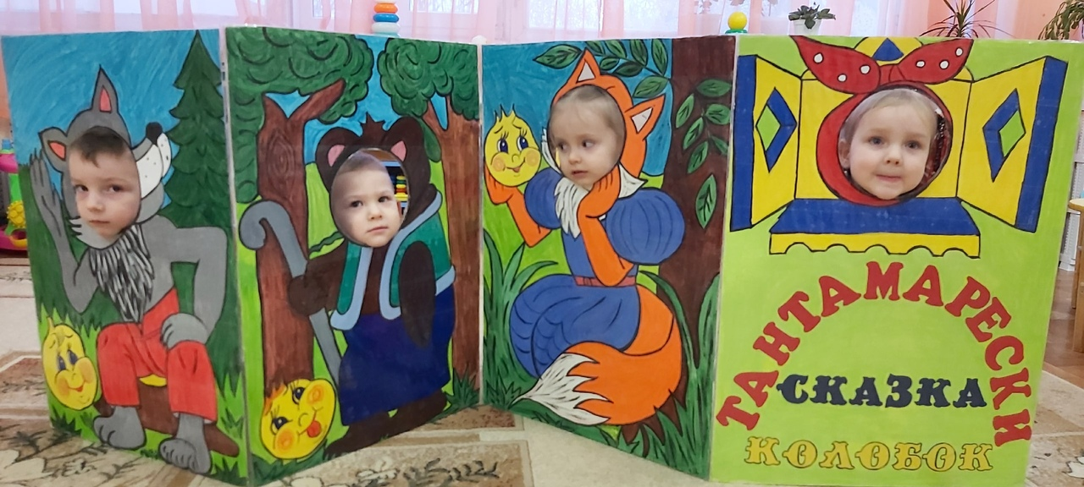
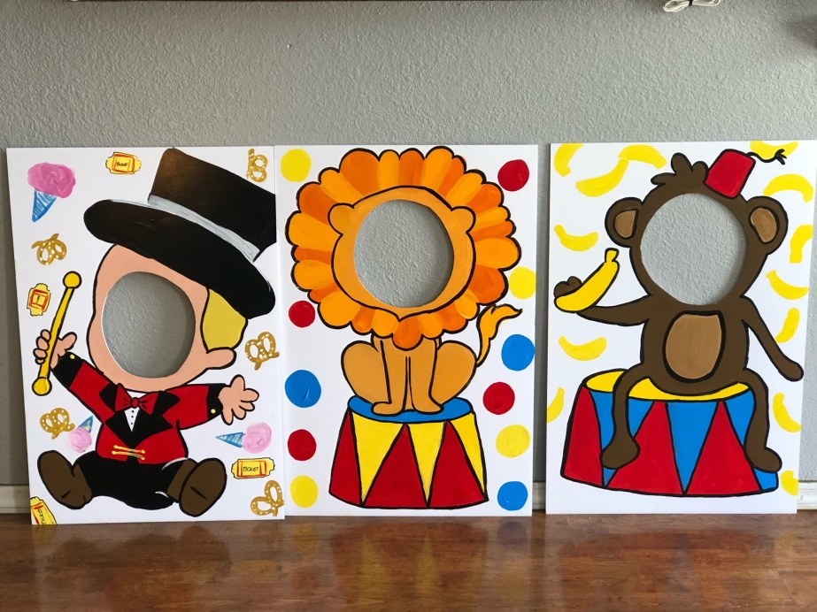
Тантамарески-это фигурки людей или животных вырезанных из картона с вырезанными в них прорезями для пальчиков. Игры – тантамарески развивают мозг ребенка, познавательную мотивацию, стимулируют развитие речи, творческие способности, фантазию и любознательность. Простые движения помогают убрать напряжение не только с самих рук, но и расслабить мышцы всего тела.

Slide 10
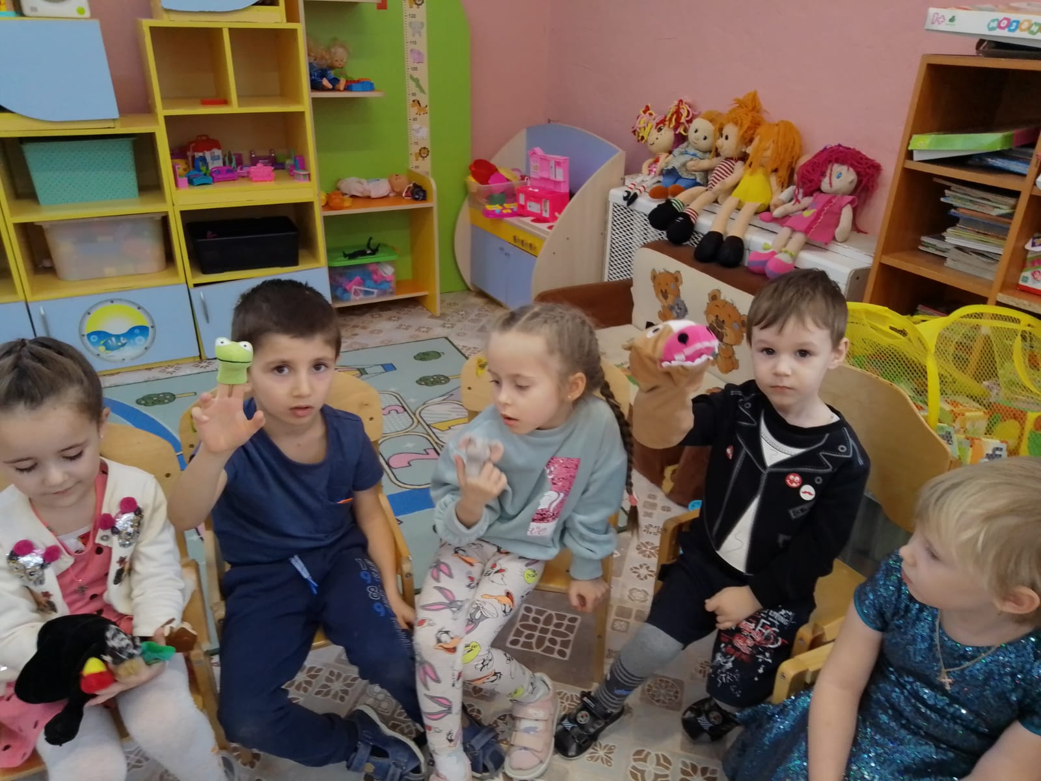
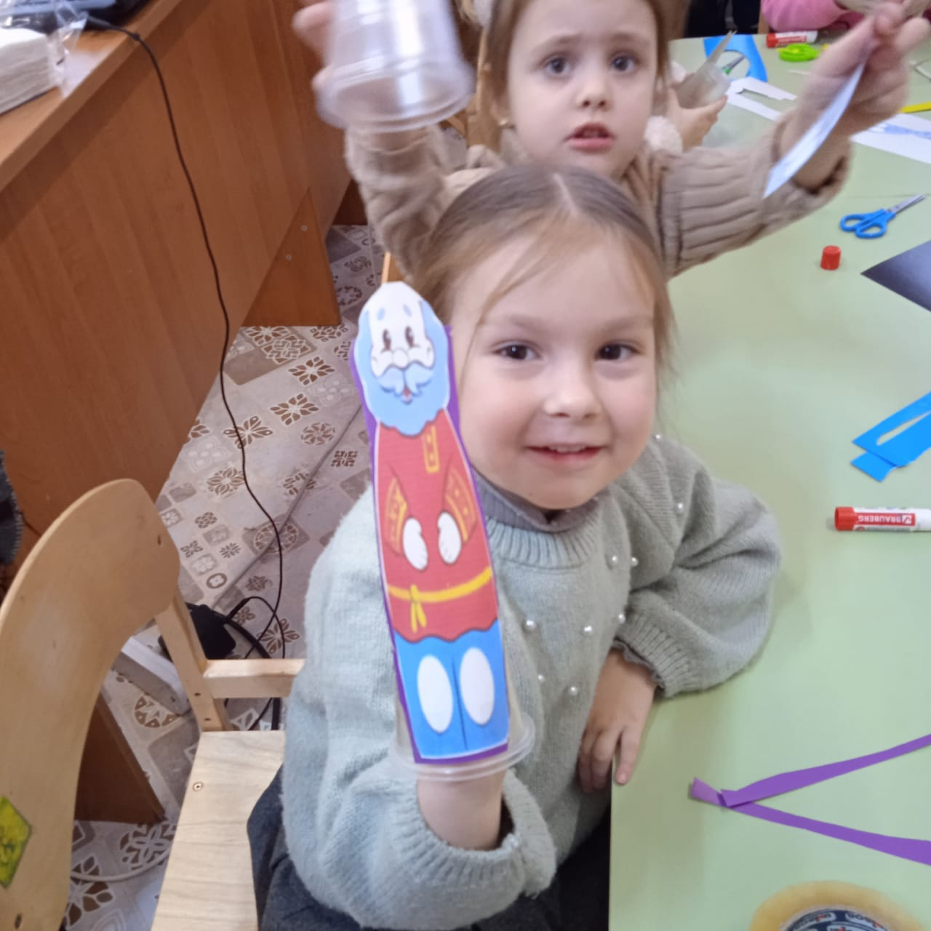
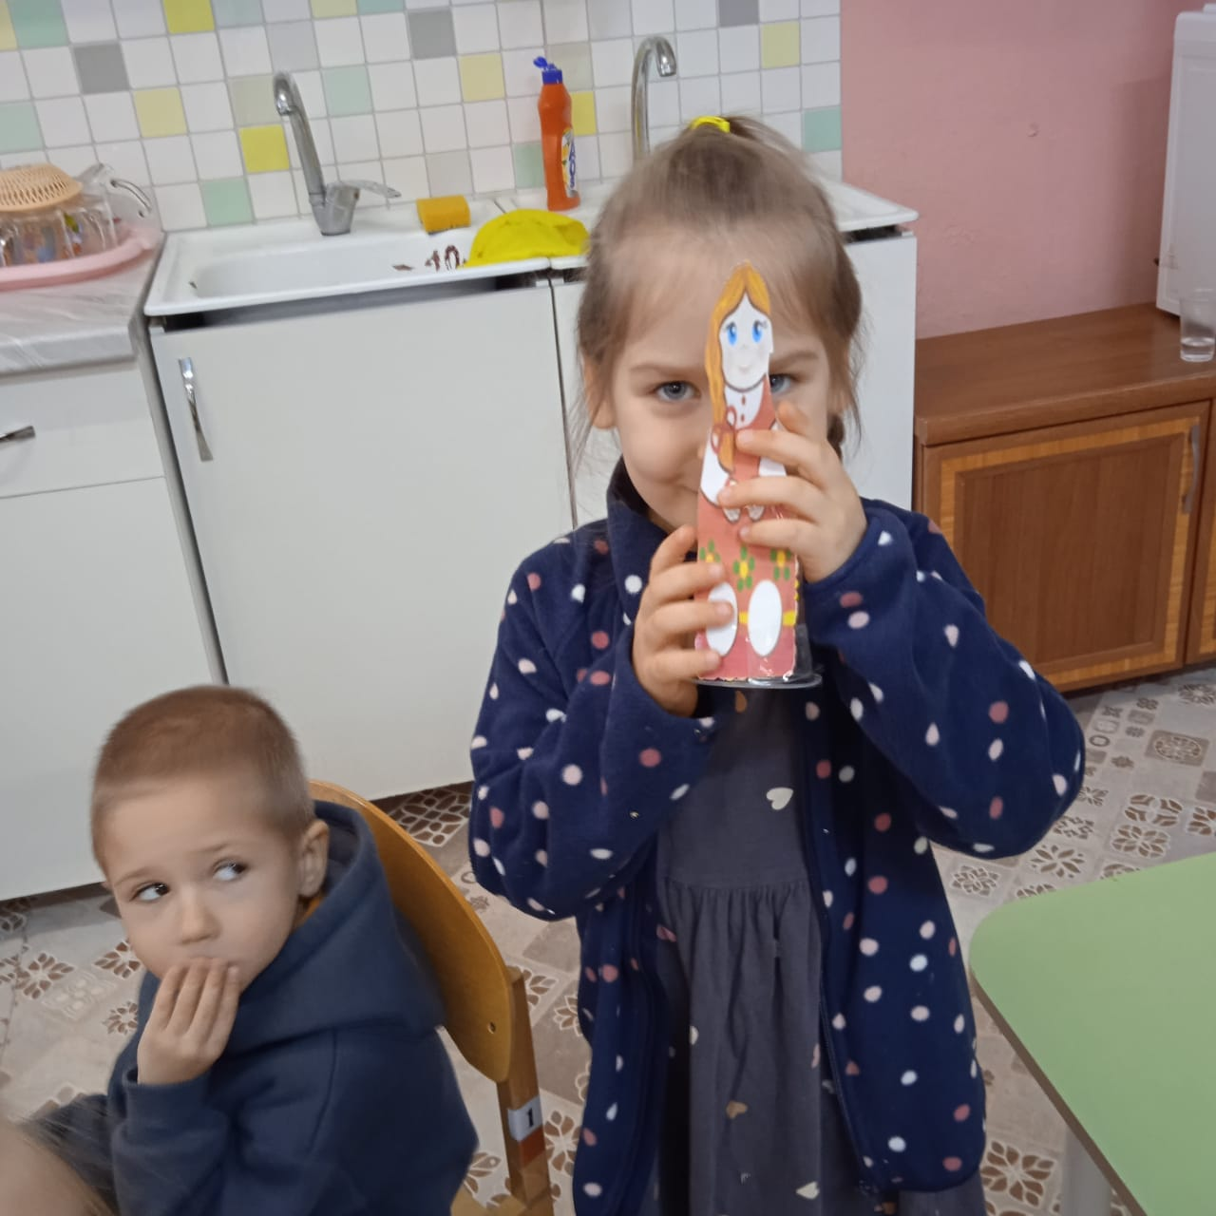
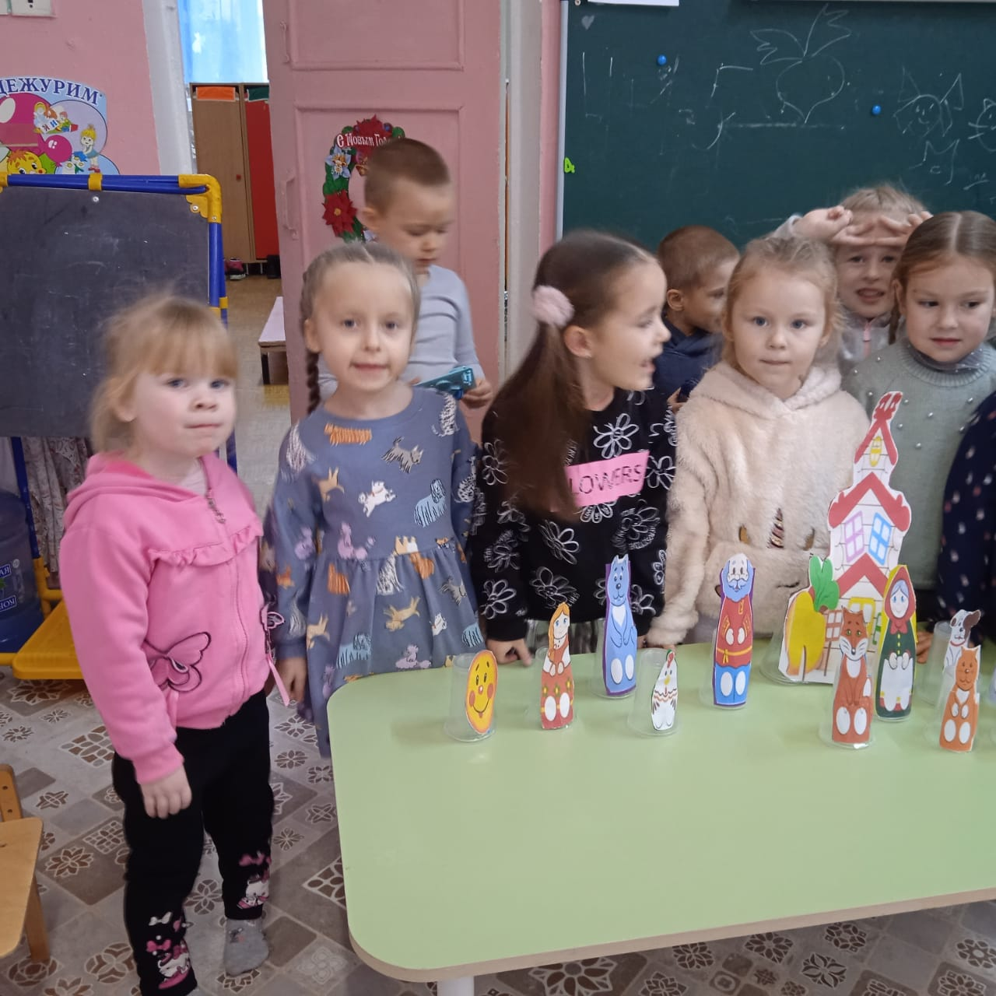

Slide 11
Игры с музыкальным сопровождением. Народные потешки и песенки очень нравятся детям. Кроме развития речи, памяти, мышления, игры способствуют развитию чувства ритма и музыкальной звуковысотности, а также дети приобщаются к фольклору.
Представлена подборка подвижных игр с музыкальным сопровождением, направленных на развитие произвольного внимания у детей дошкольного возраста.

Slide 12
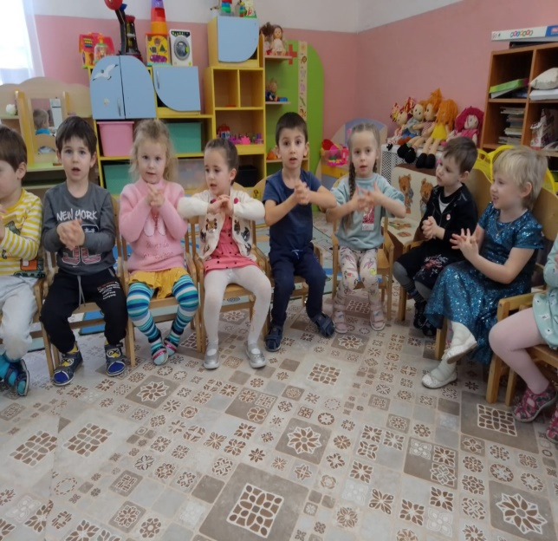
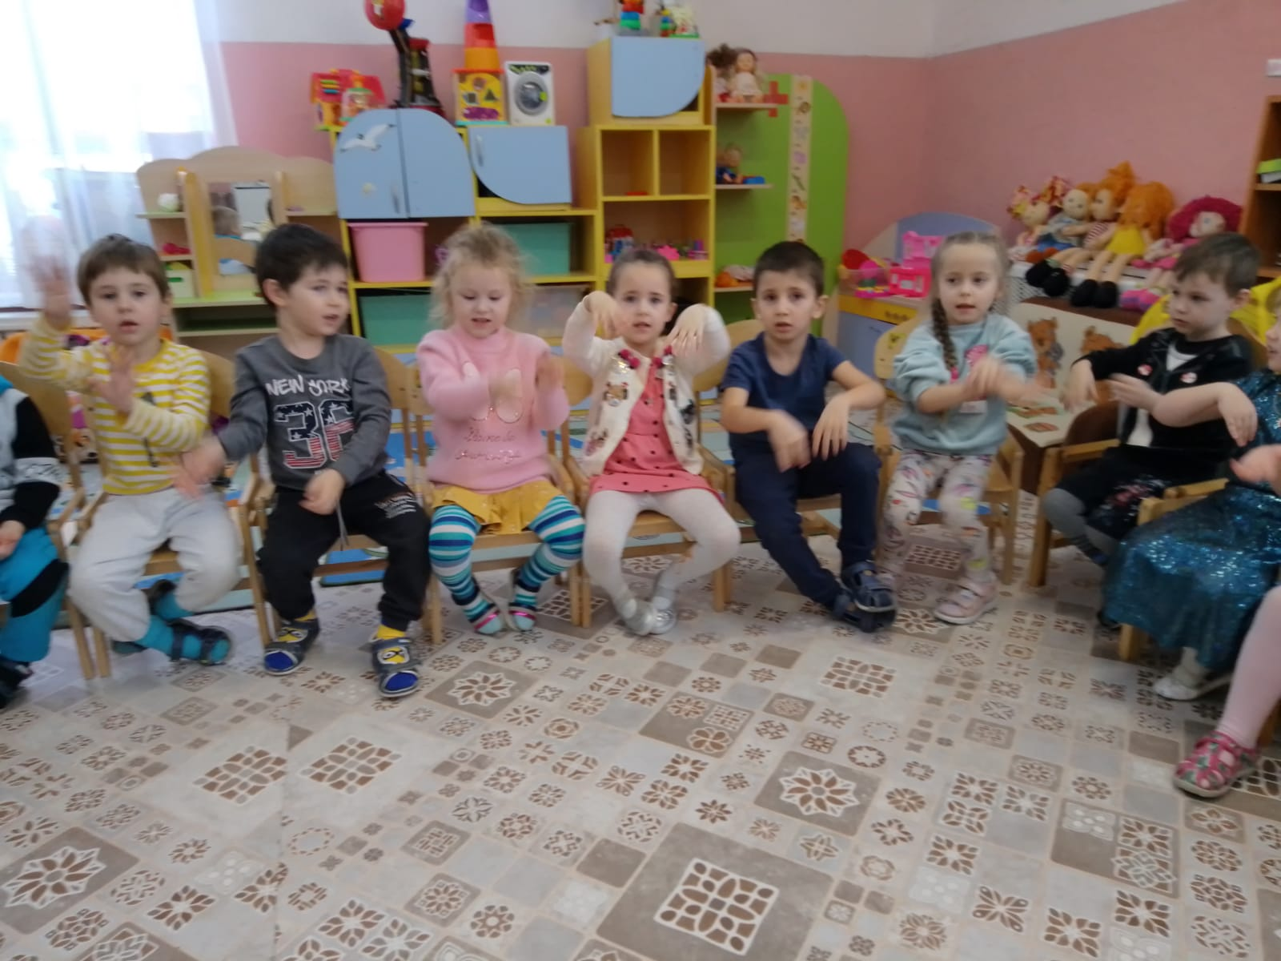
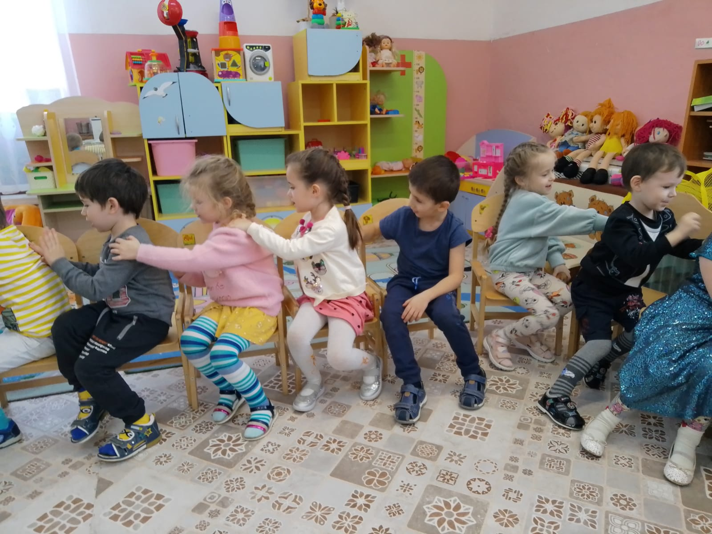
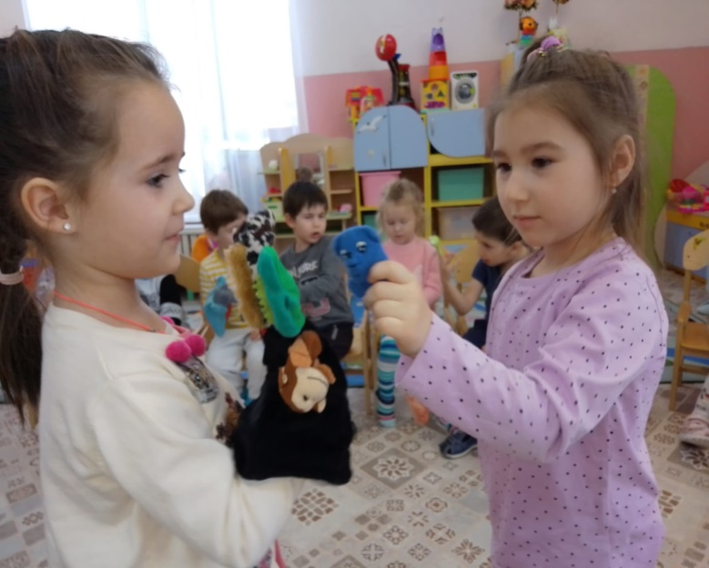

Slide 13
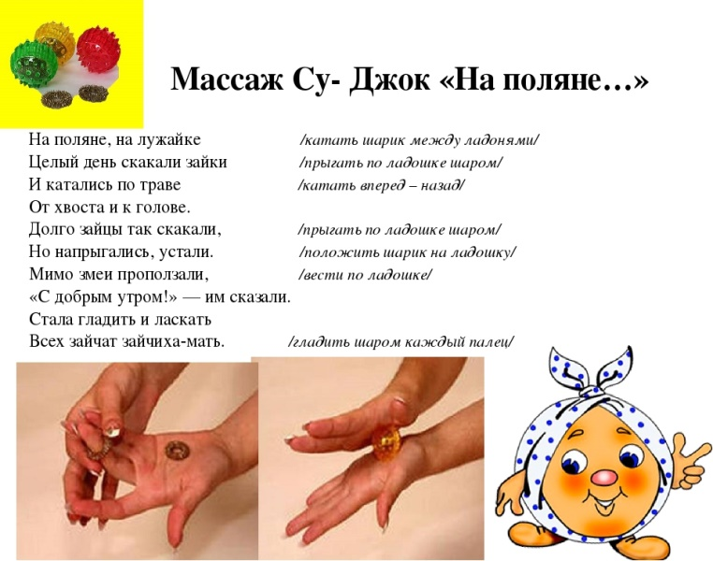
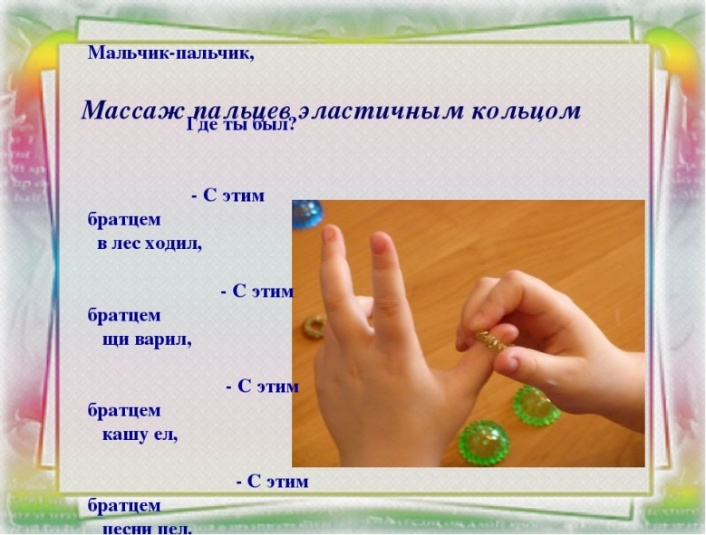
Пальчиковые игры с элементами самомассажа кистей и рук: эти игры позволяют активизировать и синхронизировать работу обоих полушарий мозга при поглаживании, растирании, пощипывании, похлопывании, сгибании, разгибании как всех пальчиков, так и поочерёдно. Пальчиковые игры с элементами самомассажа могут быть без предметов со стихотворным сопровождением и с предметами, такими как су-джок (мяч-ёжик, грецкими орехами, карандашами.

Slide 14
Требования к проведению пальчиковых игр:
1. Для повышения эффективности воздействия при выполнении различных упражнений необходимо задействовать все пальцы руки.
2. Для повышения коэффициента полезного действия упражнения должны быть построены таким образом, чтобы сочетались сжатие, растяжение, расслабление кисти; использовались изолированные движения каждого пальца.
3. Подбор упражнений с учётом возрастных и индивидуальных возможностей детей.
4. Наличие познавательной направленности текстов к упражнениям.

Slide 15
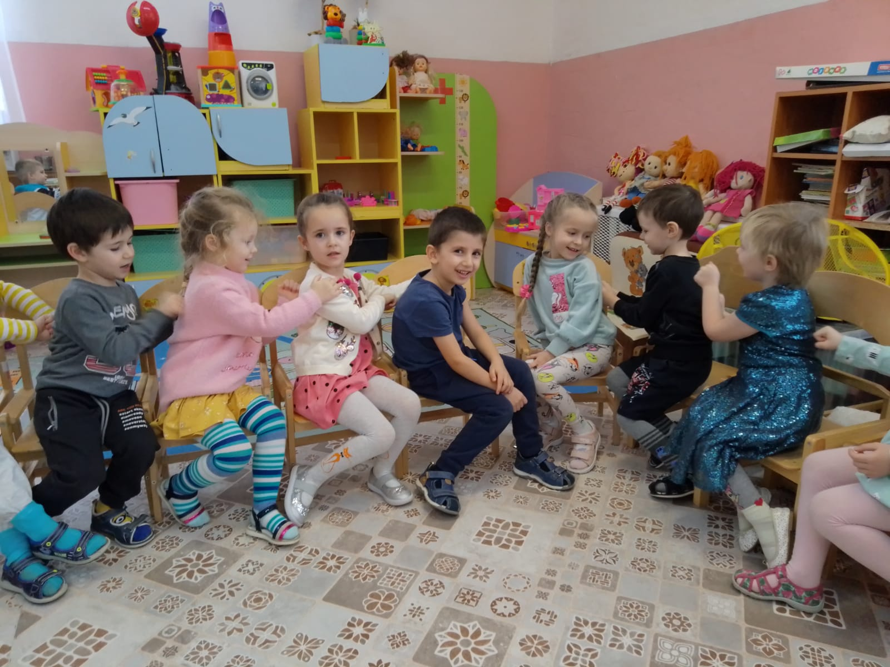
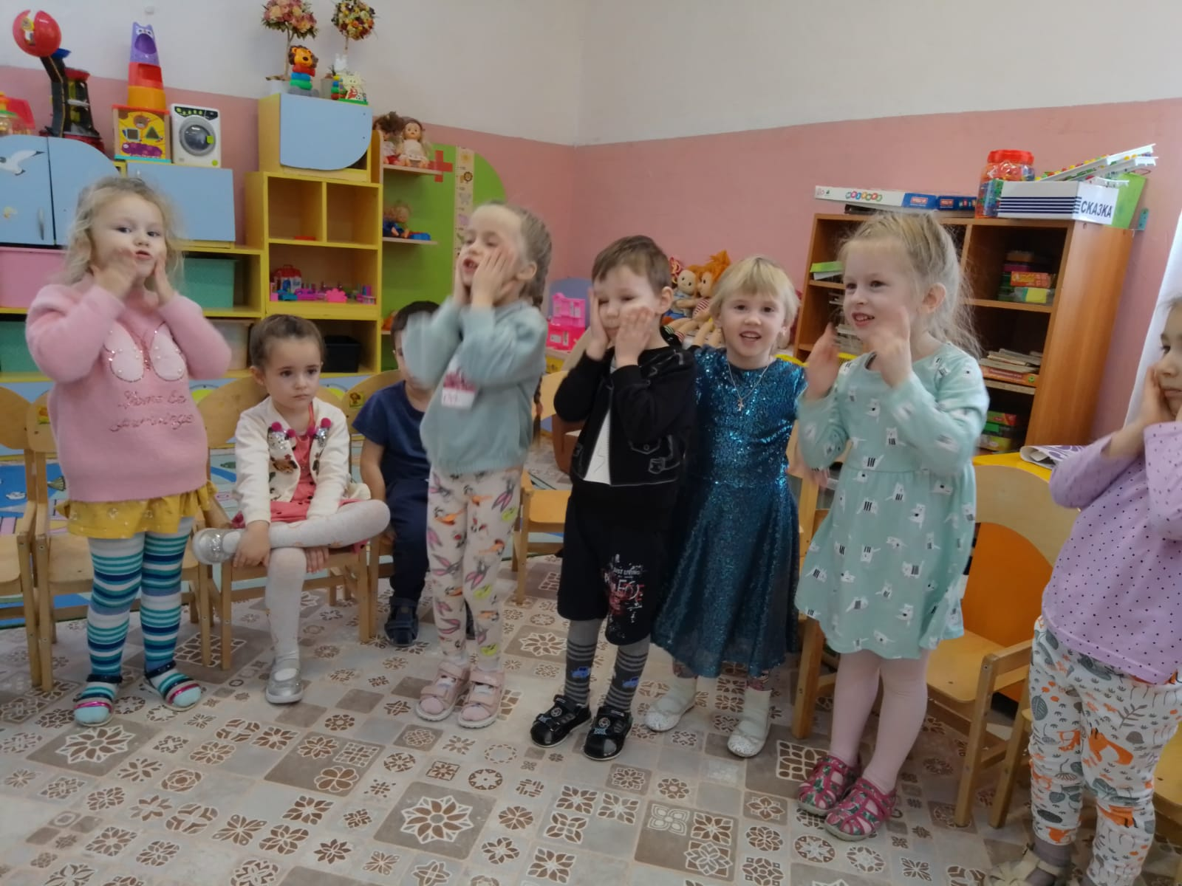

Slide 16
Основные правила пальчиковых игр:
Нужно подбирать игры, которые окажутся по силам ребенка. Сначала покажите все действия с пальчиками, потом попросите повторить. Помогайте ребенку делать все правильно. Если игра пока слишком сложна для малыша – упростите ее.
Сопровождать игры стихами и потешками. Их легко сочинить на ходу, сопровождая действия, или придумать движения на подходящие стихи. Нужно побуждайте ребенка повторять за взрослым отдельные слова, а затем и весь текст.
В игре обязательно должен поучаствовать каждый пальчик ребенка.
Каждый пальчик ребенка должен уметь двигаться не только вместе с другими, но и изолированно сам по себе.
Подбирать игры, нужно чередуя расслабление, сжатие и растяжение кисти.
Чередовать симметричные и несимметричные движения рук. Игры, где правая рука делает одно действие, а левая – другое, вводите к 5 годам.
Обязательно нужно играть в пальчиковые игры часто, но понемногу.

Slide 17
Умелыми пальчики становятся не сразу. Поэтому игры, упражнения, пальчиковые разминки необходимо проводить ежедневно, в детском саду и дома, во дворе, во время выездов на природу. Во время занятий учитывайте индивидуальные особенности вашего ребенка, его возраст, настроение, желания и возможности. То, что кажется простым для нас, взрослых, очень сложно и трудно выполнить детям.
Ниже приведены несколько примеров пальчиковой гимнастики:

Slide 18
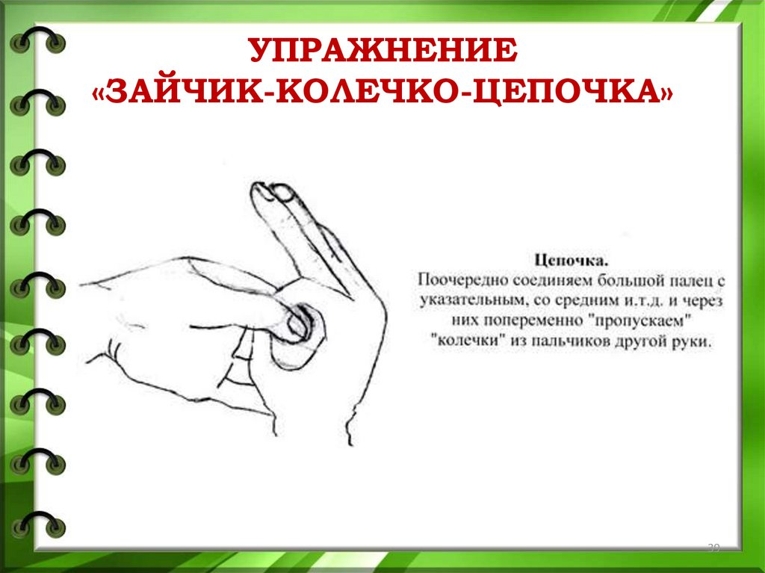
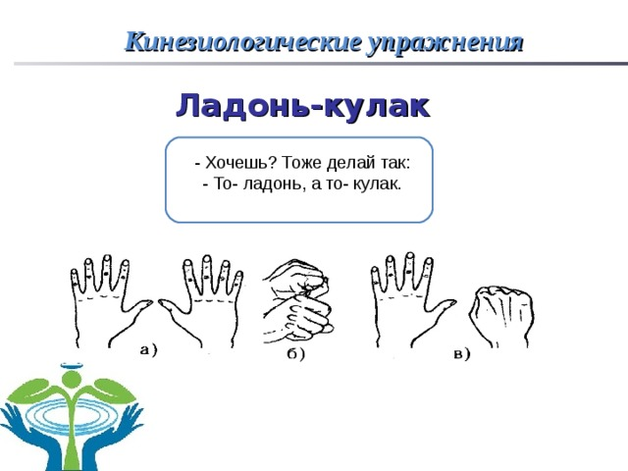
Пальчиковые кинезиологические игры. Другими словами — это «гимнастика мозга»: такие игры позволяют активировать межполушарное взаимодействие, улучшают мыслительную деятельность, стрессоустойчивость, способствуют улучшению памяти и внимания.

Slide 19
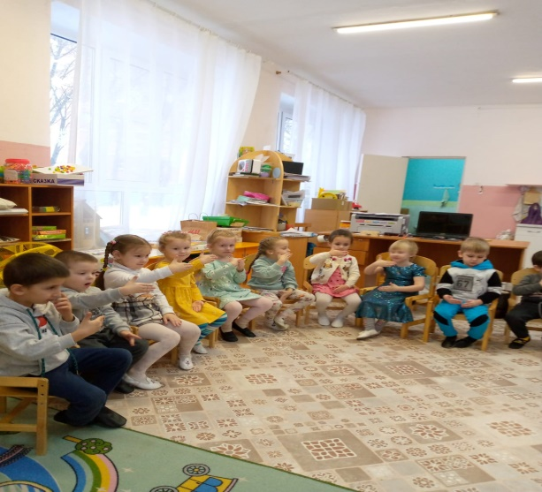
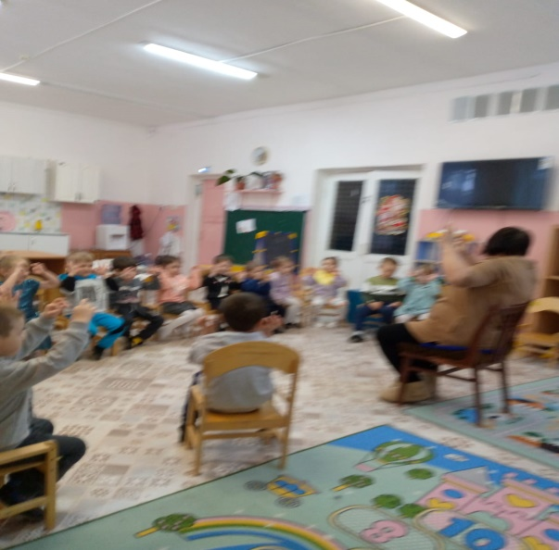
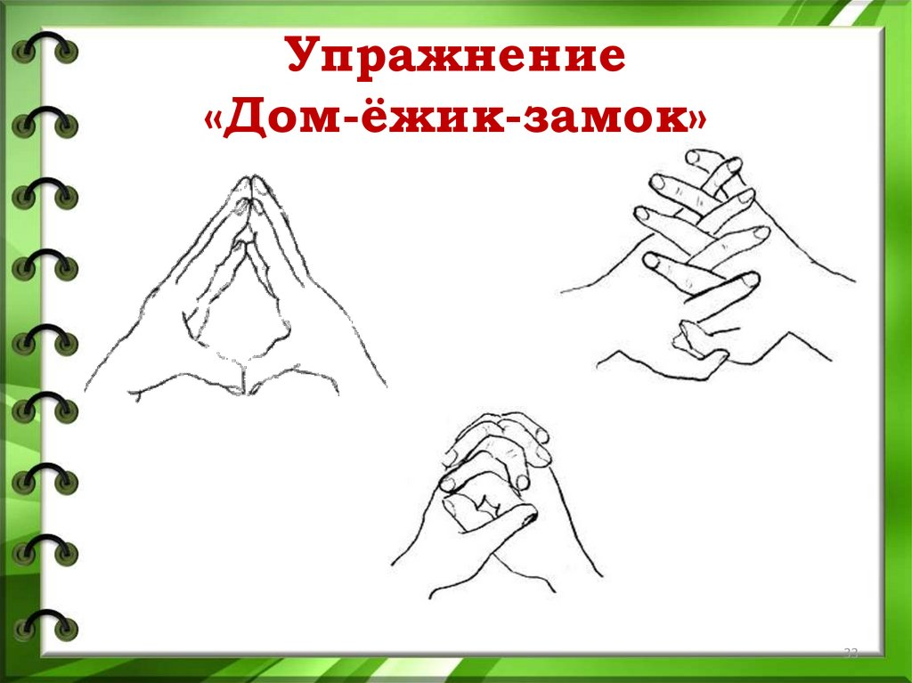
Гимнастика мозга в нашей группе.

Slide 20
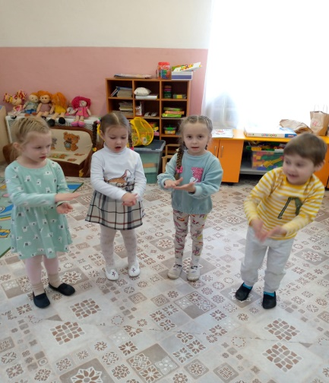
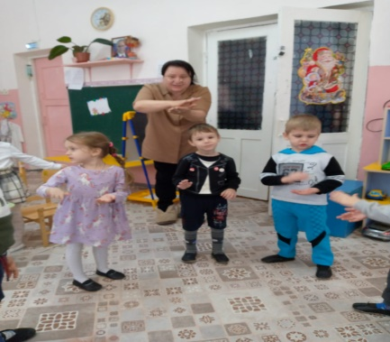
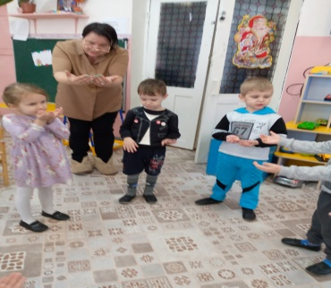
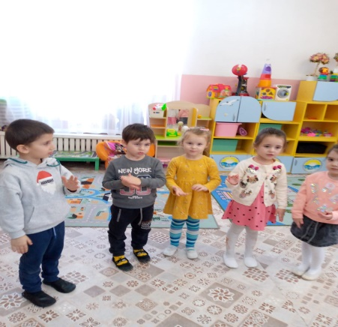
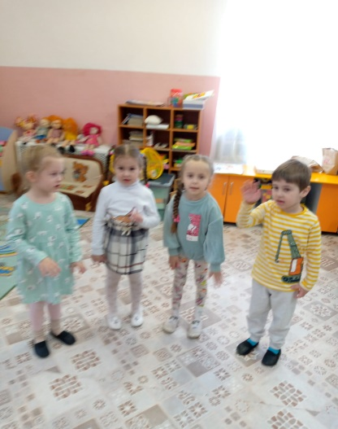
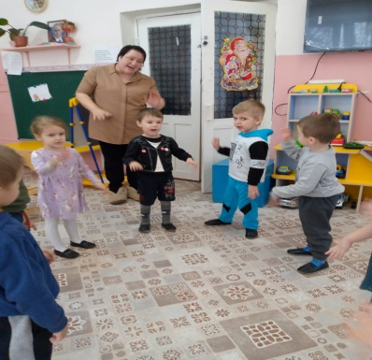
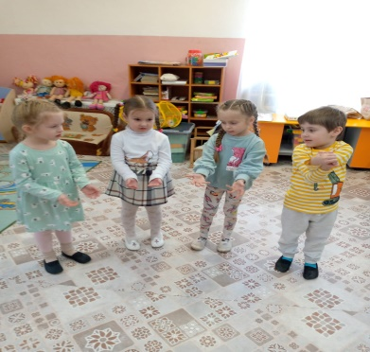
Пальчиковая гимнастика по теме недели. Тема. «Игрушки»
Мой мяч.
Мой весёлый круглый мяч, (Одной рукой бьём по воображаемому мячу.)
Щёки круглые не прячь! (Смена рук.)
Я тебя поймаю, (Двумя руками, соединив одноимённые пальцы, показываем мяч.)
В ручках покатаю! (Покатали воображаемый мяч между ладоней.)

Slide 21
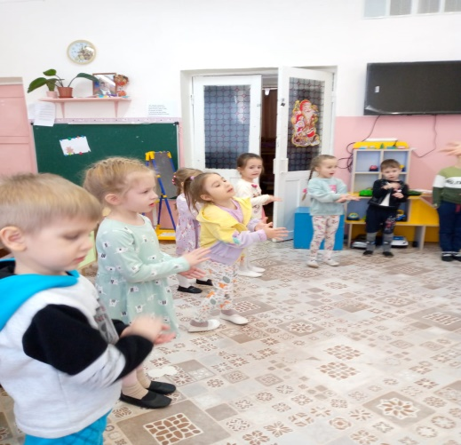
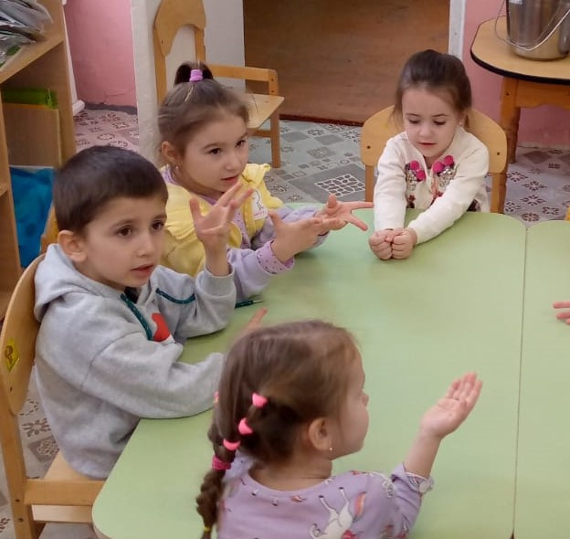
Тема: Наш детский сад.
Дружба
Дружат в нашей группе (Хлопают в ладоши.)
Девочки и мальчики.
Мы с тобой подружим (Стучат кулачками друг об друга.)
Маленькие пальчики.
Раз, два, три, четыре, пять (Загибают пальчики поочередно, начиная с мизинца.)
Будем снова мы считать.
Раз, два, три, четыре, пять (Загибают пальчики поочередно, начиная с мизинца, на др. руке.)
Мы закончили считать.
Цель: развивать движения кистей и пальцев рук, развивать умение понимать речь и повторять за взрослым отдельные слова, фразы.

Slide 22
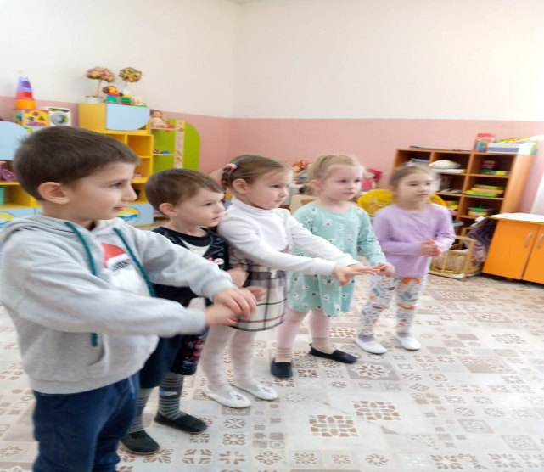
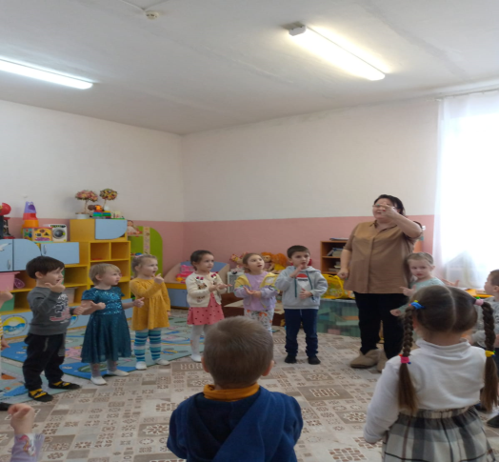
Тема. «Одежда, обувь»
Стирка
(Дети выполняют действия в соответствии со смыслом стихотворения)
Ох, испачкалась одежда, Мы её не берегли,
Обращались с ней небрежно, Мяли, пачкали в пыли.
Надо нам её спасти И в порядок привести.
В тазик воду наливаем, Порошочку насыпаем.
Всю одежду мы замочим, Пятна тщательно потрём,
Постираем, прополощем, Отожмём её, встряхнём.
А потом легко и ловко Всю развесим на верёвках.
А пока одежда сушится Мы попляшем и покружимся. Цель: развивать движения кистей и пальцев рук, развивать умение понимать речь и повторять за взрослым отдельные слова, фразы.

Slide 23
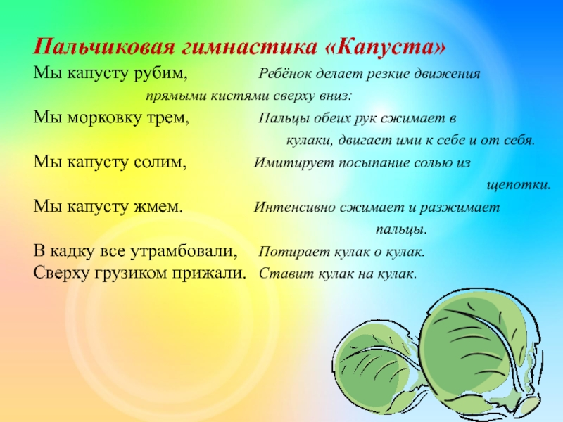
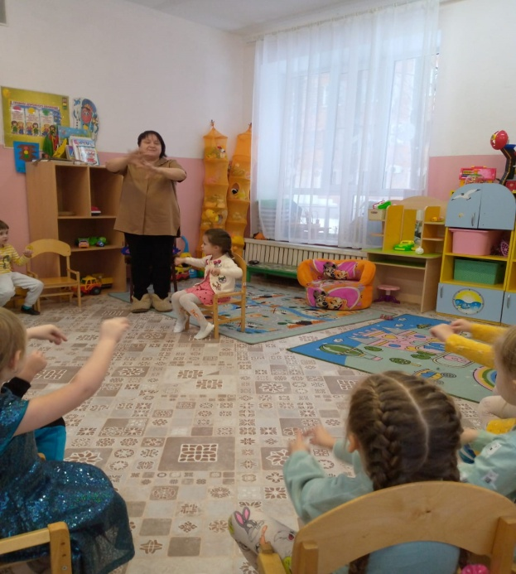
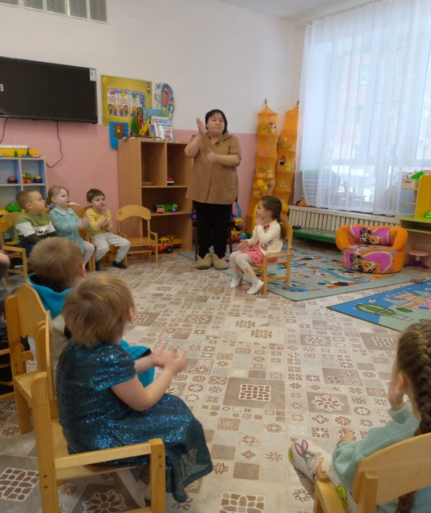

Slide 24
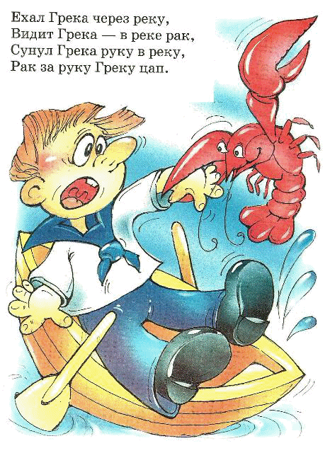
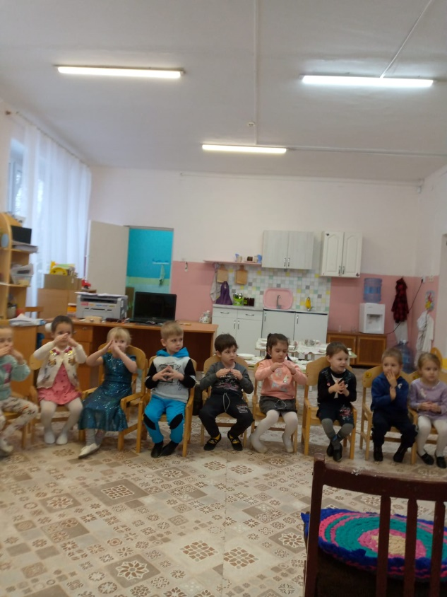
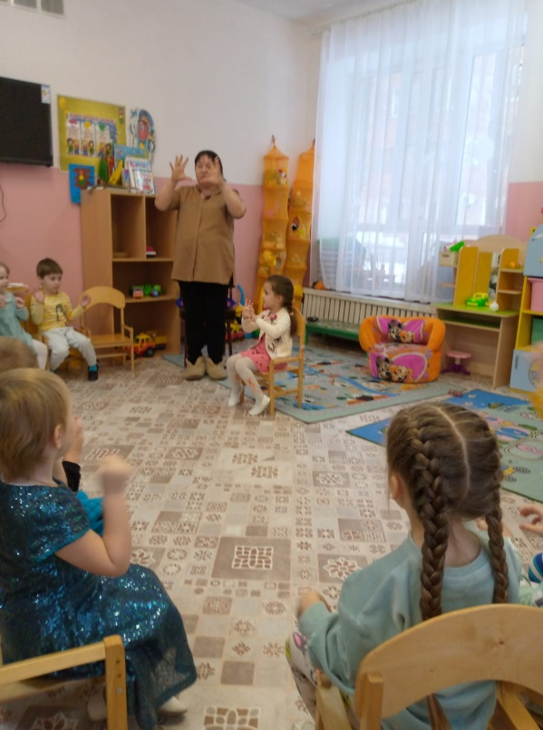
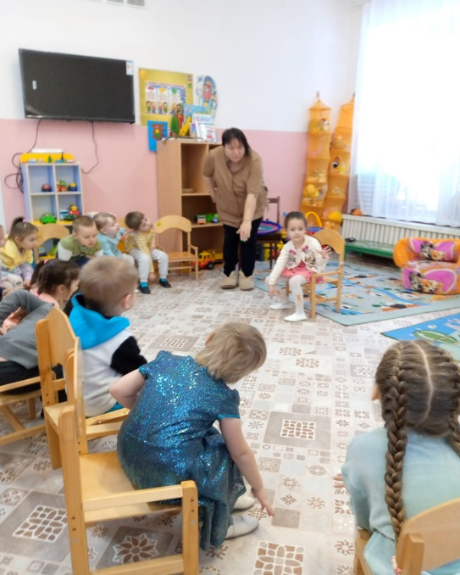
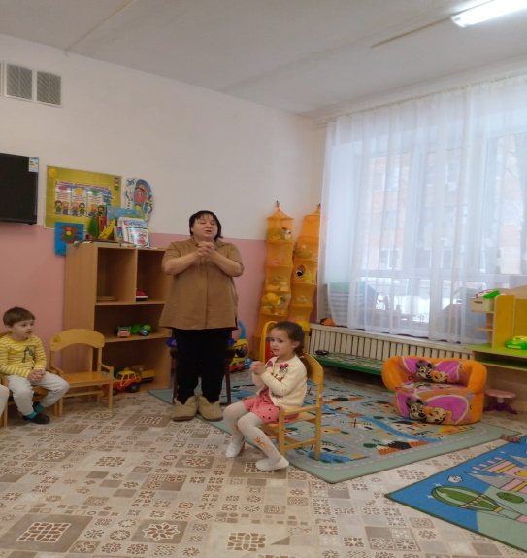
Включаем в работу детей!!!
«Ехал Грека через реку.»

Slide 25
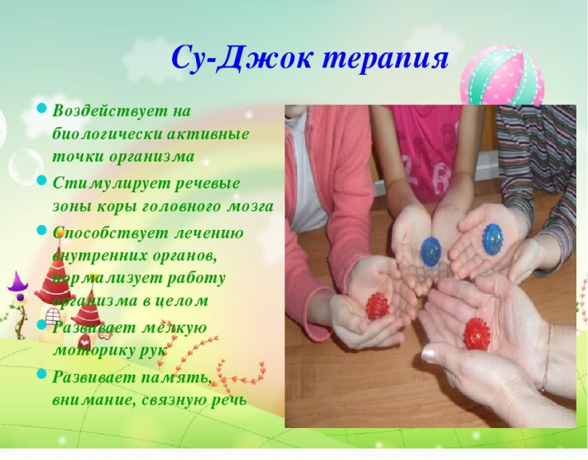
Пальчиковые игры с элементами самомассажа кистей и рук: эти игры позволяют активизировать и синхронизировать работу обоих полушарий мозга при поглаживании, растирании, пощипывании, похлопывании, сгибании, разгибании как всех пальчиков, так и поочерёдно. Пальчиковые игры с элементами самомассажа могут быть без предметов со стихотворным сопровождением и с предметами, такими как су-джок (мяч-ёжик, грецкими орехами, карандашами. )

Slide 26
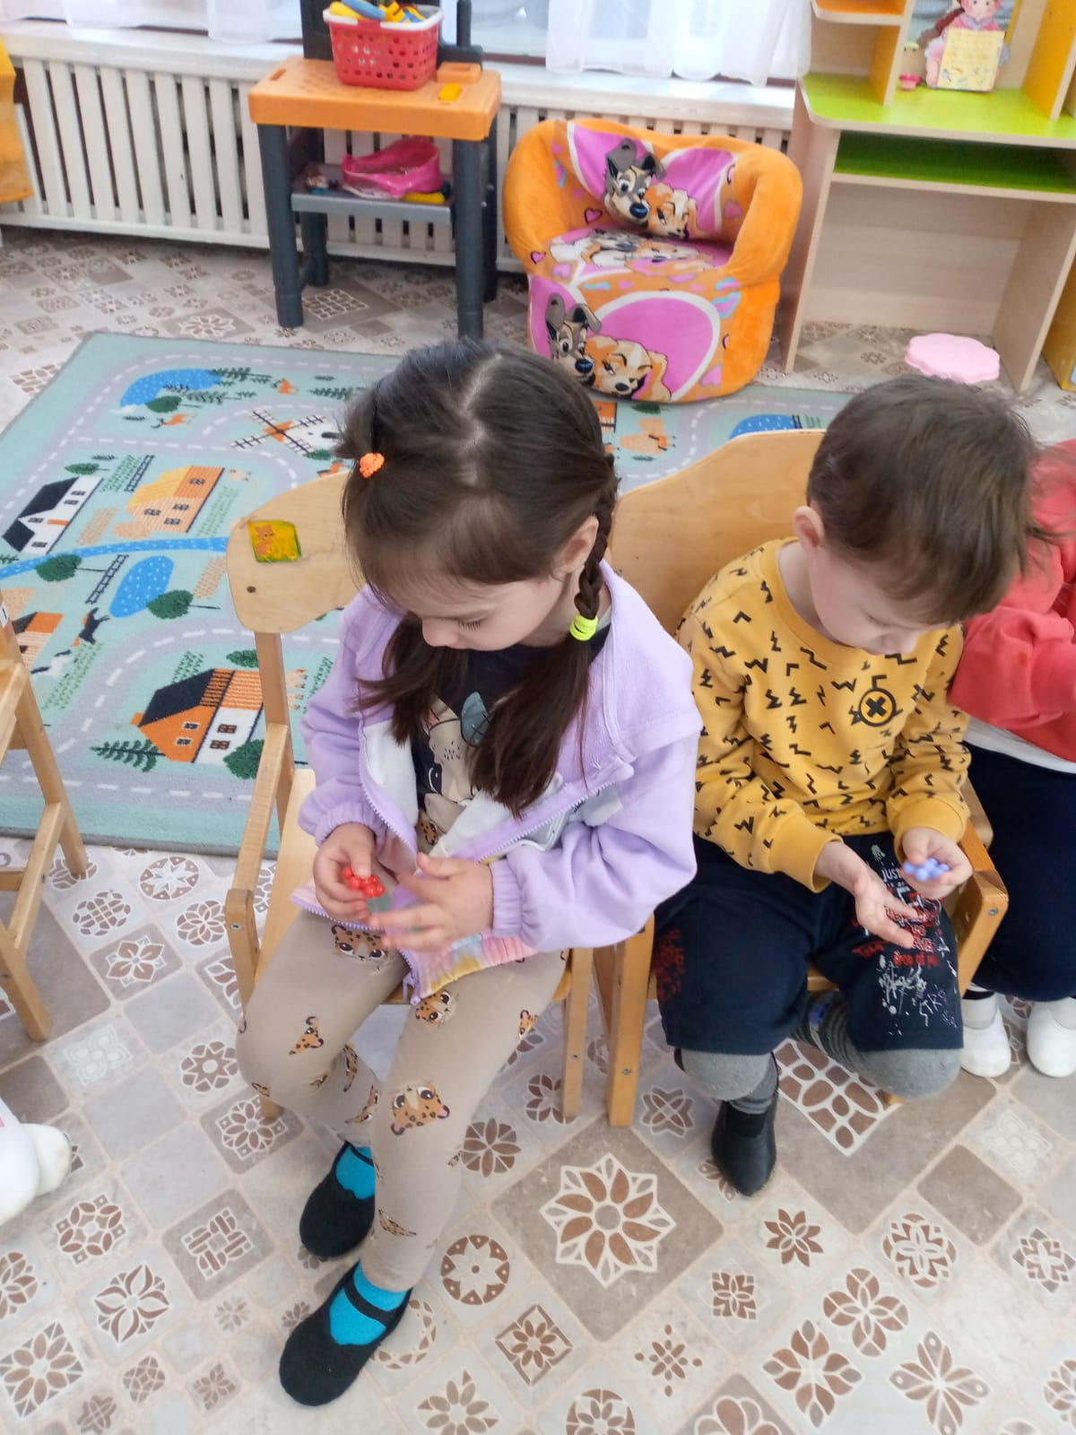
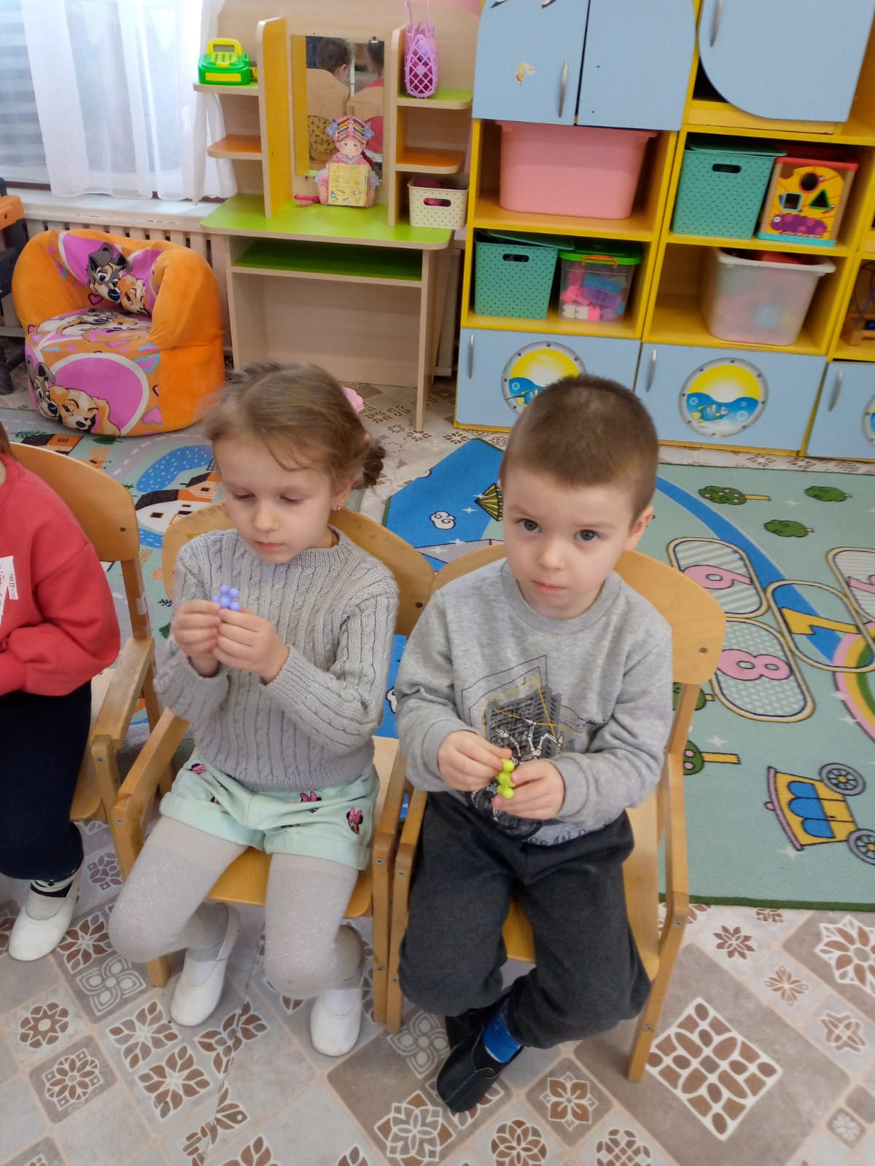
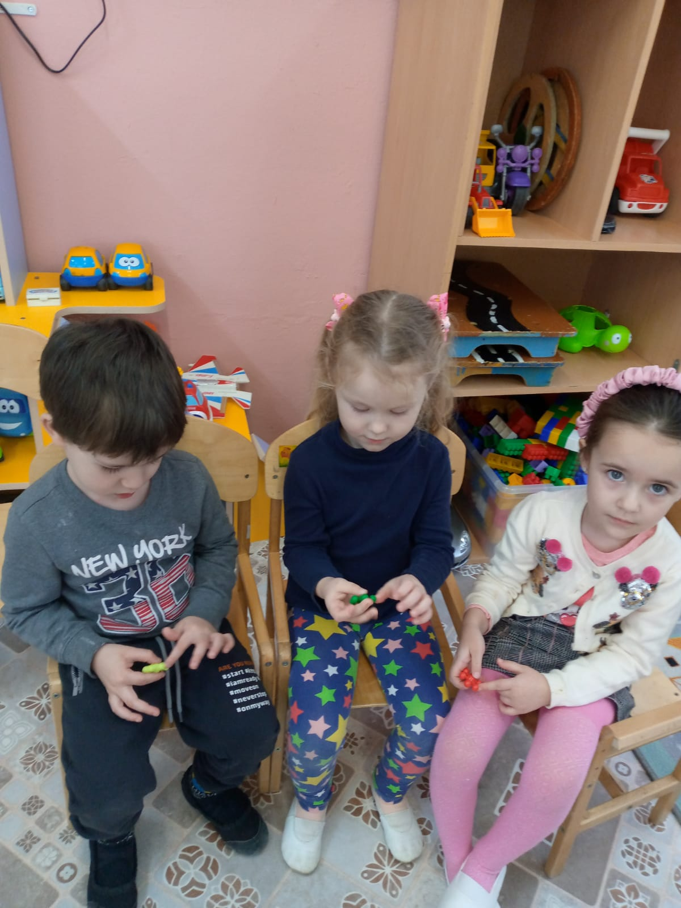
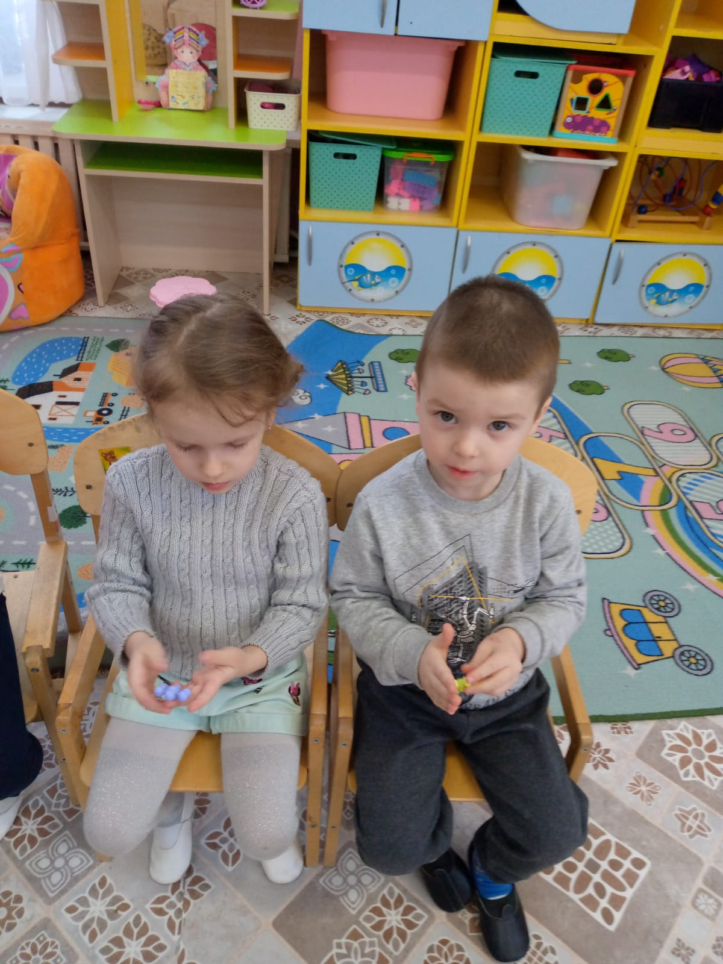
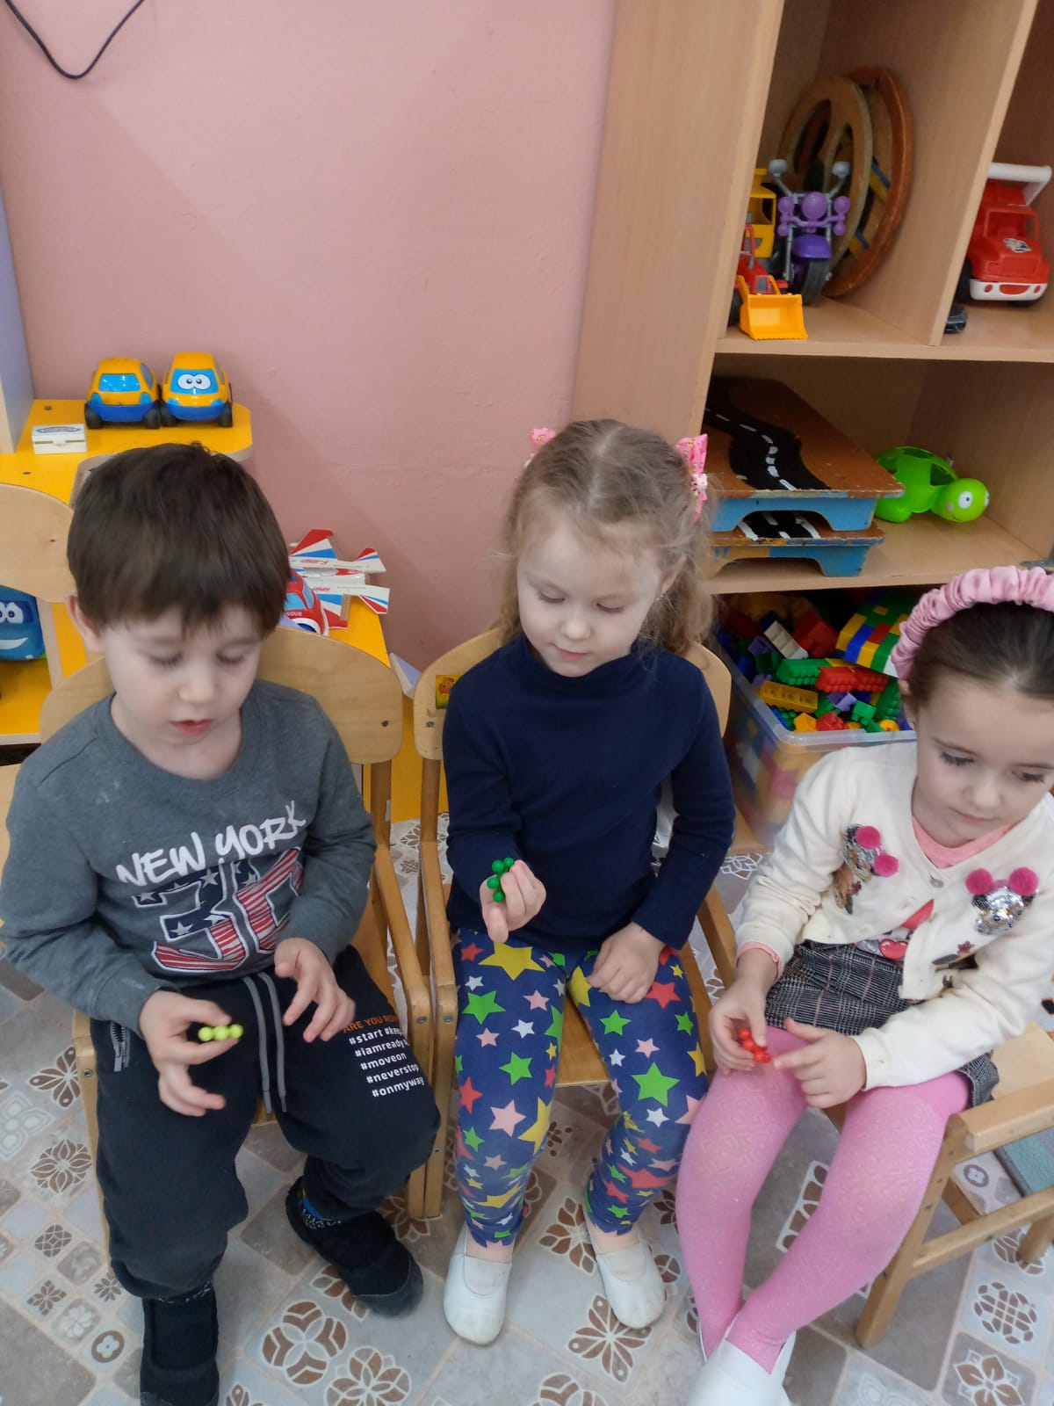
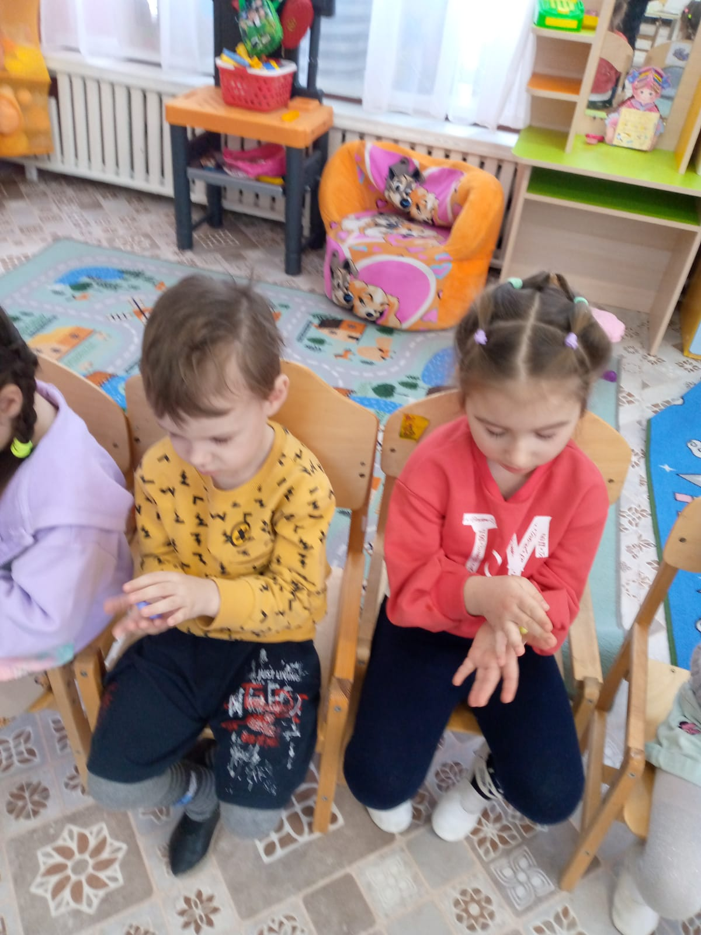
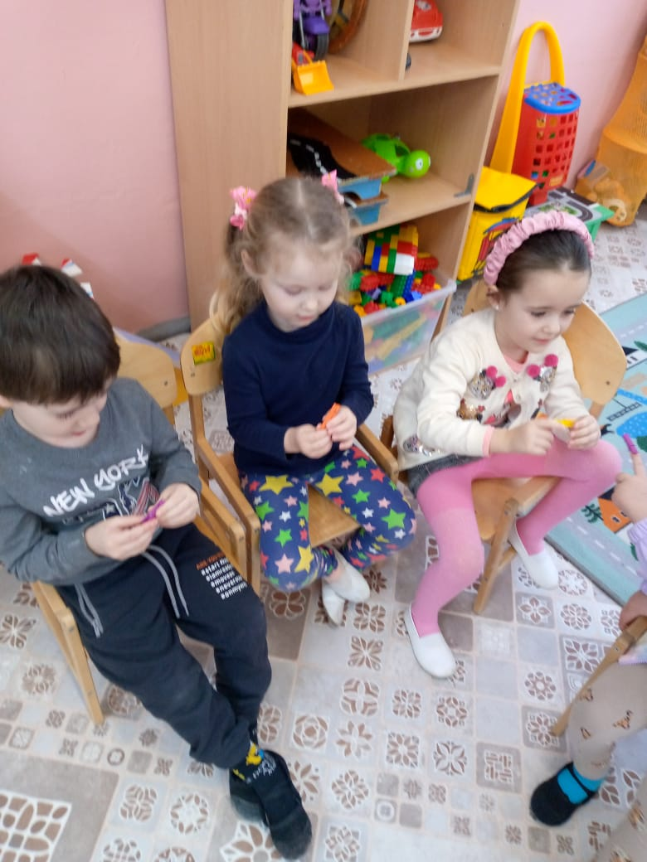
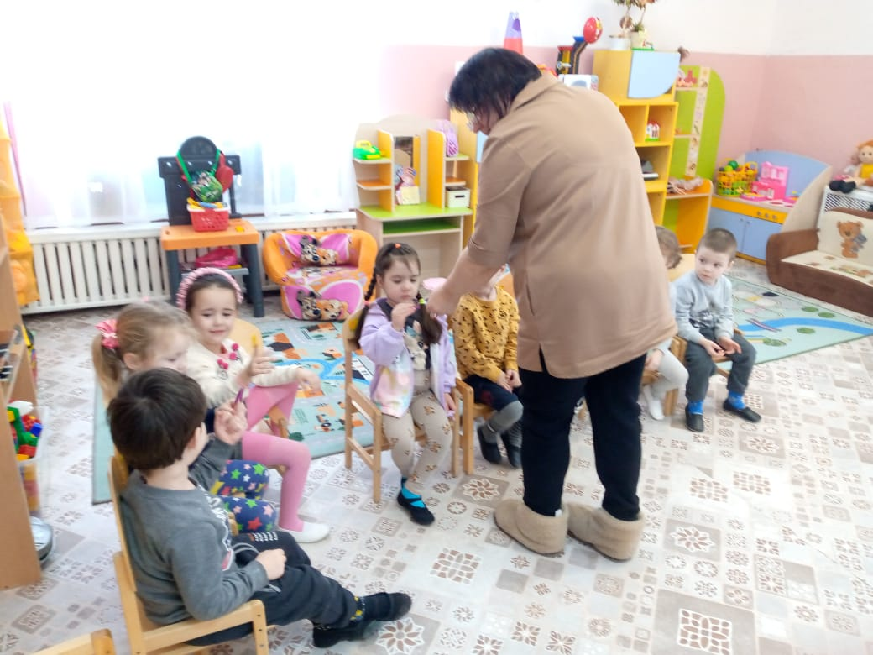
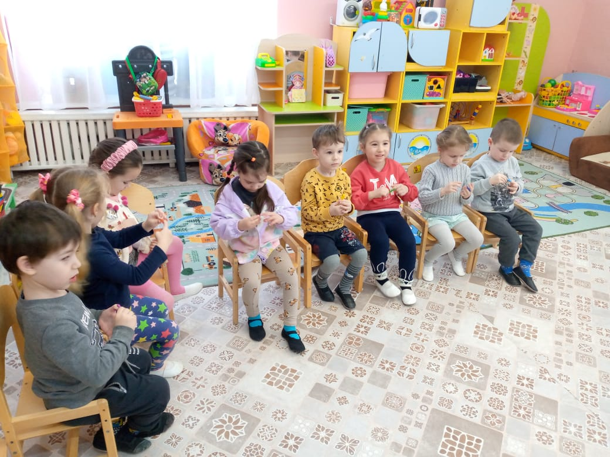
Использование разных предметов для массажа в нашей группе.
Игры с предметами, которые всегда есть в обиходе: с использованием карандаша с гранями, с прищепками, игры с пробками от бутылок, игры с сыпучими материалами (горох, фасоль, рис, гречка, пшено). Такие игры легко «укалывают» ладони, активизируют нервные окончания, снимают напряжение. В играх с сыпучими материалами пальчики станут более гибкими, восприимчивыми к мелким деталям.

Slide 27


УПРАЖНЕНИЯ С КАРАНДАШОМ
САМОМАССАЖ ЛАДОНЕЙ
Исходное положение:
Соединить ладони пальцами вперед. Карандаш находится в вертикальном положении
между ладонями и выполняет функции массажера.
Содержание упражнения:
Перемещать ладони вперед-назад, передвигая карандаш только мягкими частями
ладоней.
Дозировка: до 5 движений с ориентировкой на ведущую руку.
«Карандаш в руках катаю
свои ручки разминаю
раз, два, три, четыре, пять
буду карандаш катать»
«Я на дудочке играю
Всех в округе забавляю»
ДУДОЧКА
Исходное положение:
Взять карандаш как обычно держат дудочку.
Содержание упражнения:
Вариант А: Поднимать и опускать пальцы в произвольном порядке и темпе, имитируя игру на дудочке.
Вариант Б: Нажимать на «дудочку» всеми пальчиками последовательно, высоко их поднимая.
Дозировка: произвольная, с расслаблением кисти руки после выполнения упражнения.

Slide 28



Slide 29







Slide 30
СПАСИБО ЗА ВНИМАНИЕ !

